Slide 1
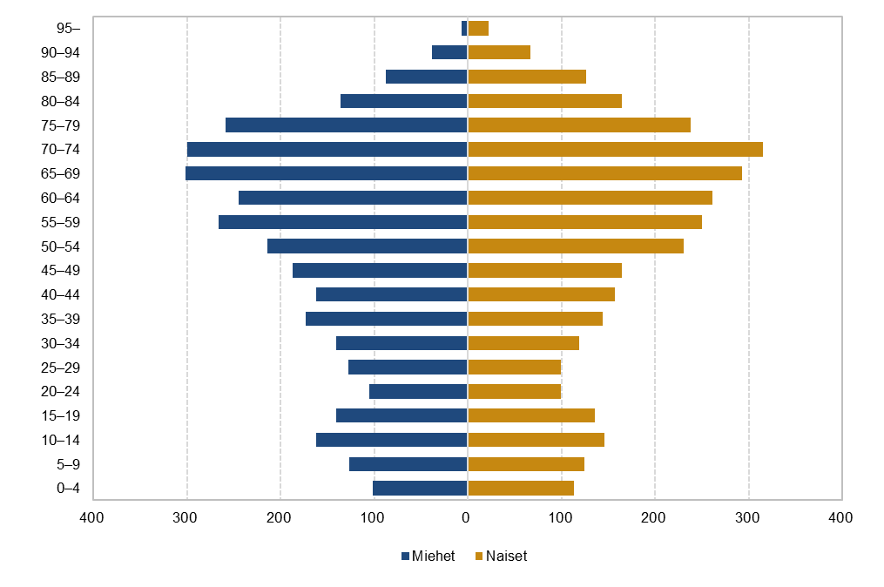
Väestön ikä- ja sukupuolirakenne
Kemiönsaaren kunnassa 2022
Lähde: Tilastokeskus

Slide 2
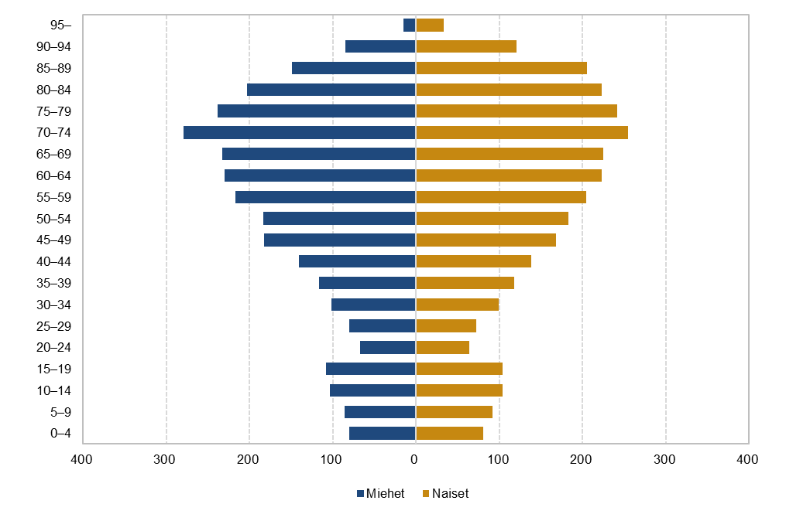
Väestön ikä- ja sukupuolirakenne
Kemiönsaaren kunnassa ennuste 2040
Lähde: Tilastokeskus, Väestöennuste 2021

